Slide 1
Тема: «Светолюбивые и засухоустойчивые комнатные растения»

Slide 2
Цель урока:
Познакомиться со светолюбивыми и засухоустойчивыми комнатными растениями, с особенностями их строения, с правилами ухода, условиями содержания и способами размножения этих растений.

Slide 3
Откуда пришел обычай украшать свое жилище цветами?
Где находится родина комнатных растений?
Какую роль в жизни человека играют комнатные растения?

Slide 4
Карточка №1
Объясни значение терминов:
классификация – это…
колючки у кактуса – это…
вегетативное размножение – это…

Slide 5
Карточка №2
Закончи предложение
1.Размножение, в котором принимают участие половые клетки, называется…
2.Обрезка, при которой удаляют больные и сухие побеги, называется…
3.Растения, требующие частого и обильного полива, называются…

Slide 6
Карточка №3
Выбери правильный ответ
1.Прищипку главного побега делают для того, чтобы
А) появились придаточные корни,
Б) появились боковые побеги,
В) растение не заболело.
2.Чрезмерный полив растения приводит
А) к загниванию корней,
Б) к обильному цветению,
В) к сильному росту корней.
3.Корневище – это
А) видоизмененный корень,
Б) видоизмененный побег,
В) видоизмененный плод.

Slide 7
Классификация комнатных растений по отношению к факторам неживой природы
1. По отношению к свету:
А) светолюбивые(фиалки, герань, кактусы, цитрусовые, очиток)
Б) теневыносливые(хлорофитум, традесканция, папоротники)
2. По отношению к влаге:
А) влаголюбивые(плющ, цитрусовые, монстера, пальмы, циперус, папирус, традесканция)
Б) засухоустойчивые (толстянки,кактусы, алоэ, агава)
3. По отношению к температуре:
А) теплолюбивые(все комнатные растения)
Б) холодостойкие

Slide 8
Определения
Светолюбивые растения для жизни требуют большое количество света, лучшее местоположения для них – у окна. К светолюбивым относятся фиалки, герань, кактусы, цитрусовые, очиток.
Засухоустойчивые растения требуют умеренного полива летом и минимального зимой. Некоторым растениям зимой полив не нужен вообще, а часто и нежелателен. К засухоустойчивым растениям относятся прежде всего кактусы и суккуленты (толстянки, алоэ, агава).
Суккуленты – это многолетние растения, сохраняющие в сочных листьях (алоэ) или стеблях (кактусы) запасы воды, необходимые в период засухи.

Slide 9
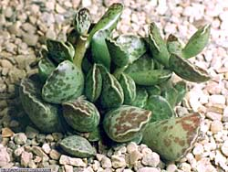
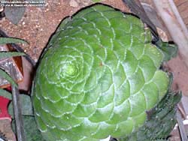
Разнообразие светолюбивых и засухоустойчивых комнатных растений

Slide 10
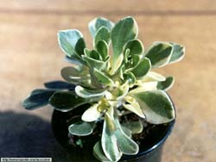
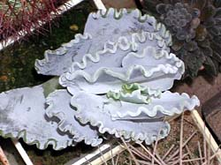
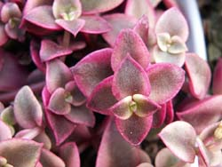
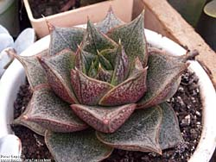

Slide 11
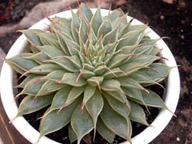
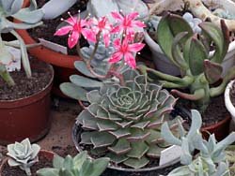
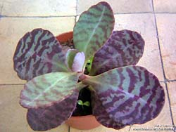
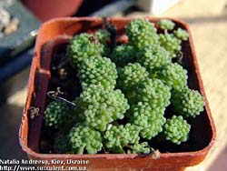

Slide 12
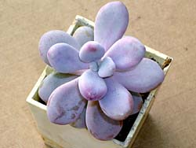
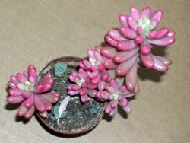
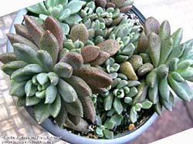
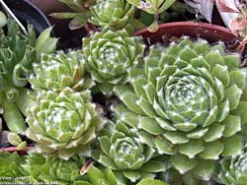

Slide 13
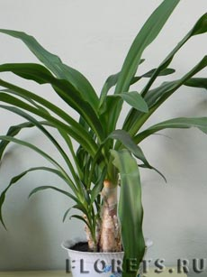
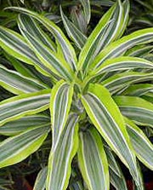

Slide 14
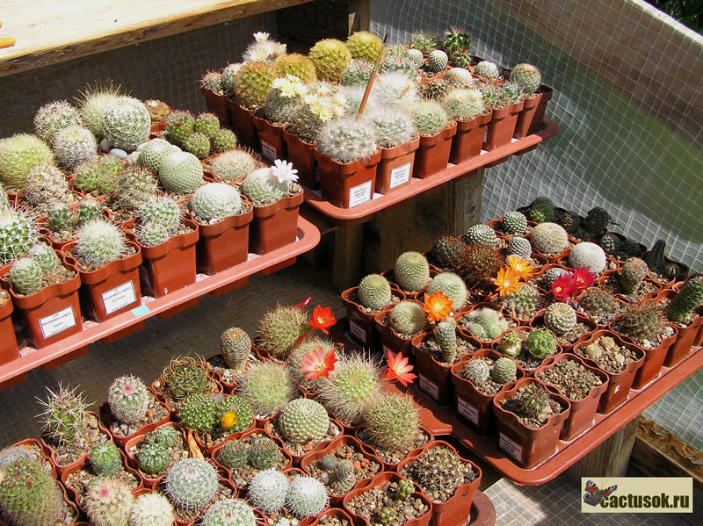

Slide 15
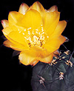
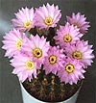
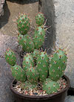

Slide 16
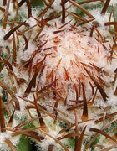

Slide 17
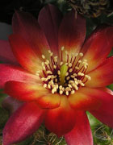
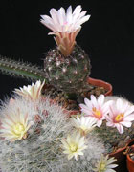

Slide 19
Закрепление
1. Какие растения называются светолюбивыми? Приведите примеры таких комнатных растений.
2.Какие растения называются засухоустойчивыми? Приведите примеры таких комнатных растений.
3.Что такое суккуленты?

Slide 20
Практическая работа
1.Правильно ли по отношению к свету расставлены комнатные растения в нашем кабинете? Если нет, то расставьте их как нужно.
2.Что значит «сухой полив»? Осуществите его для нескольких комнатных растений.
3.Покажите, как правильно размножить фиалку узамбарскую

Slide 21
Задание на дом
Повторить материал о классификации комнатных растений по отношению к абиотическим факторам (свету, теплу, влаге)

